Slide 1
Photo–sketching Фото-скицирање
Дигитално процесирање на слика

Slide 2
Вовед
Не-фотореалистичното рендерирање (NPR)
Област од компјутерската графика фокусирана на создавање стилизирани дигитални слики.
Користи алгоритми кои имитираат традиционални уметнички алатки, како четки и моливи.
Скица
Брзо изведен цртеж со слободна рака, кој обично не е наменет како завршена работа.
Фокусот на проектот
Анализа на градиентите на дадена слика.
Генерирање скици според генерираните мапи.

Slide 3
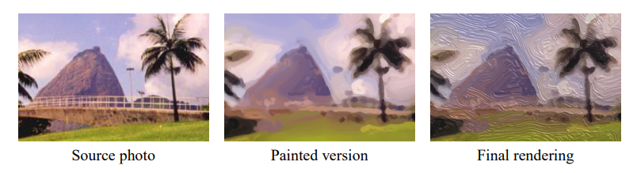
Stroke-Based Rendering
Симулира процесот на цртање со поставување на линии на слика врз основа на нејзината основна структура.
Позицијата на линиите се пресметува од интензитетот на боите или градиентот на сликата.
Компоненти:
Позиционирање на линии
Атрибути на исцртаните линии
Оптимизација на линиските потези

Slide 4
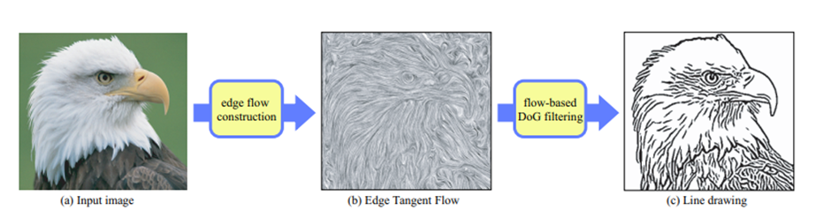
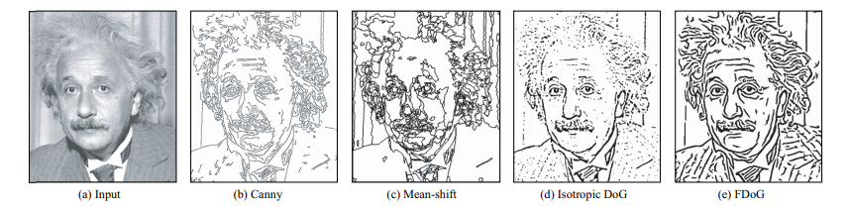
Coherent Line drawing
Напредна не-фотореалистична техника на рендерирање дизајнирана да произведува континуирани, мазни и визуелно привлечни линиски цртежи.
Линиите да се движат по контурите на објектите на сликата.
Компоненти:
Тек на тангента на рабовите (ETF)
Цртање на линии според ETF
Стилизирање
Намалување на шумот

Slide 5
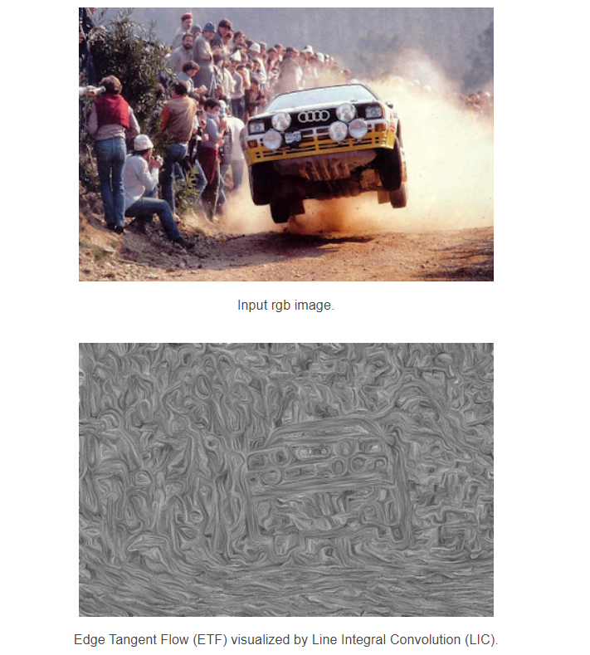
Edge Tangent Flow
Метод за усогласување на линиските потезите со природните контури на сликата.
Пресметува векторско поле над сликата.
Секој вектор се усогласува со тангентата на локалниот раб.
ETF се гради во три чекори:
Првична пресметка на градиент
Измазнување на полето на проток
Поставување на линии

Slide 6
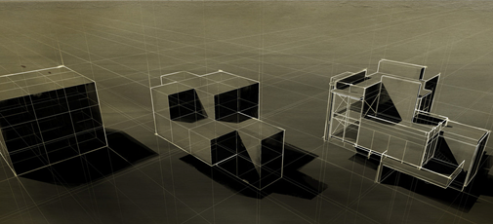
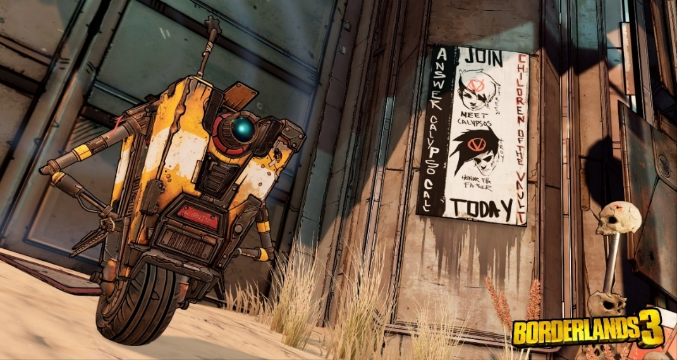
Примена на CLD
Широко користено во различни области на уметност и дизајн, особено онаму каде што се посакуваат јасност и едноставност
Значајни примени
Илустрирање на стрипови
Технички и архитектонски цртежи
Cel shading и анимација

Slide 7
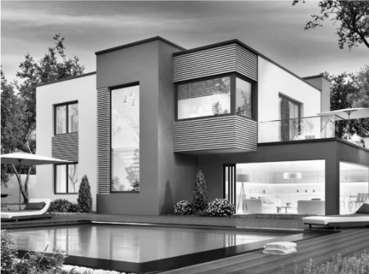
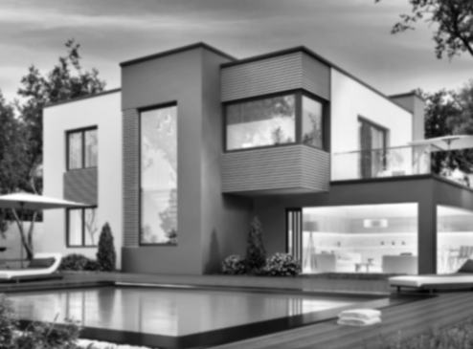
Имплементација
Алгоритмот е базиран на поденоставна верзија од SBR
Користени се библиотеките cv2, numpy, mathplotlub, како и пакетите skimage и scipy
Преглед на кодот
Вчитување на слика
Измазнување на сликата
Филтрирање на медиана
Гаусонов метод

Slide 8
Имплементација
Пресметка на градиентот
Преден градиент: едноставен метод кој ја споредува разликата меѓу соседни пиксели.
Собел метод: понапреден метод кој поефикасно го пресметува градиентот користејќи конволуција со sobel кернели.
Насоки на преплетување
Се користи јадро со хоризонтална линија кое се ротира во повеќе насоки за да се доловат рабовите од различни агли
Готова мапа на потези

Slide 9
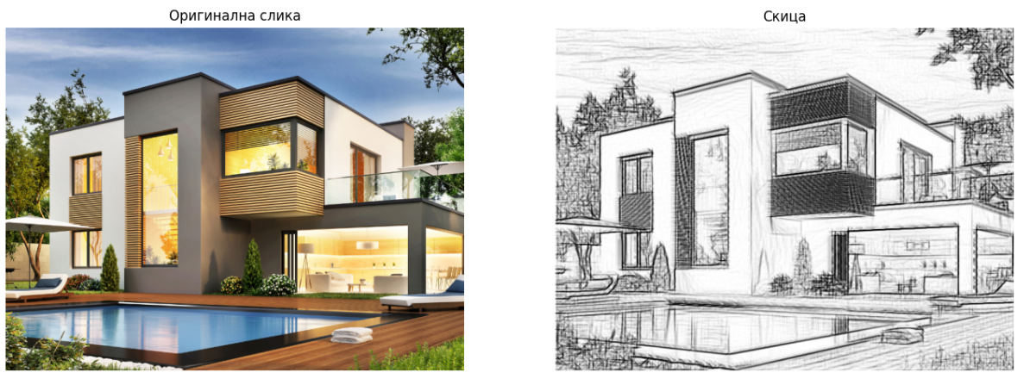
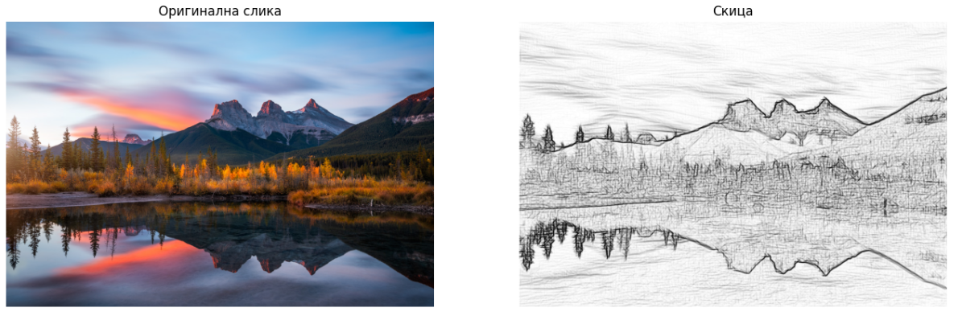
Приказ на скици

Slide 10
Благодарам на вниманието
Изработено од: Бојана Боцевска, 221227

